Slide 1

Building Performance Simulation Home Assignment Energetische Gebäudesimulation
Gruppe 15
Fanrong Qu 389675
Evaluna Angelini 389565
Aachen, 10/07/2018
Lehrstuhl für Energieeffizientes Bauen
Fakultät für Bauingenieurwesen

Slide 2
Aufgabe 1
2von 42

Slide 3
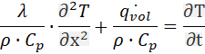
Endliche Differenze für die stationäre Wärmeübertragungsgleichung
Eindimensionale transiente Wärmeübertragungsgleichung
3 von 42

Slide 4
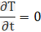
Endliche Differenze für die stationäre Wärmeübertragungsgleichung
Eindimensionale transiente Wärmeübertragungsgleichung
Transformation: stationär und T unabhängig von t
4 von 42

Slide 5
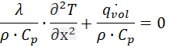
Endliche Differenze für die stationäre Wärmeübertragungsgleichung
Eindimensionale transiente Wärmeübertragungsgleichung
Transformation: stationär und T unabhängig von t
5 von 42

Slide 6
Endliche Differenze für die stationäre Wärmeübertragungsgleichung
Eindimensionale konstante transiente Wärmeübertragungsgleichung
6 von 42

Slide 7
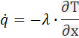
Endliche Differenze für die stationäre Wärmeübertragungsgleichung
Eindimensionale konstante transiente Wärmeübertragungsgleichung
(1)
Eindimensionale Fourier-Gleichung
(2)
7von 42

Slide 8
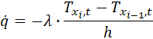
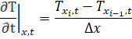
Endliche Differenze für die stationäre Wärmeübertragungsgleichung
Diskretisierung von (2)
Mit
8 von 42

Slide 9
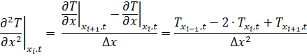
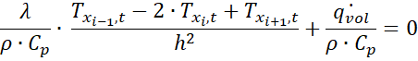
Endliche Differenze für die stationäre Wärmeübertragungsgleichung
Diskretisierung von (2)
Mit
Diskretisierung von (1)
Mit
9 von 42

Slide 10
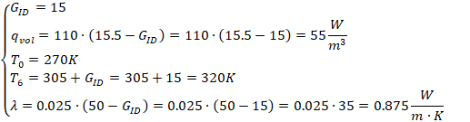
Aufgabe 1.a
Dirichlet Randbedingung mit fester Temperatur
10 von 42

Slide 11
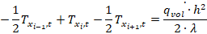
Aufgabe 1.a
Dirichlet Randbedingung mit fester Temperatur
Direkte Gleichung für alle Temperaturen
11 von 42

Slide 12
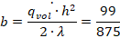
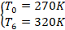
Aufgabe 1.a
Dirichlet Randbedingung mit fester Temperatur
Direkte Gleichung für alle Temperaturen
Bekannte Werte
12 von 42

Slide 13
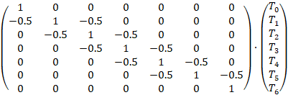
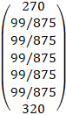
Aufgabe 1.a
Lineare Gleichungssystem in Rasterform
=
13 von 42

Slide 14
Aufgabe 1.a
Lineare Gleichungssystem in Rasterform
=
5 Variablen 5 Gleichungen
14 von 42

Slide 15
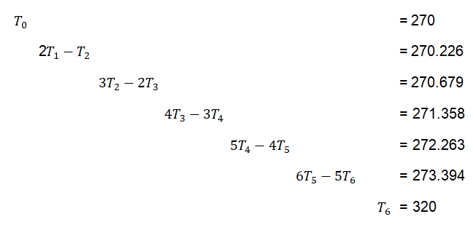
Aufgabe 1.a
Gauß’sches Eliminationsverfahren
15 von 42

Slide 16
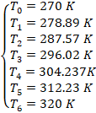
Aufgabe 1.a
Gauß’sches Eliminationsverfahren
16 von 42

Slide 17
Aufgabe 1.a
Die Temperaturverteilung im Raster in Dirichlet-Randbedingung mit fester Temperatur
17 von 42

Slide 18
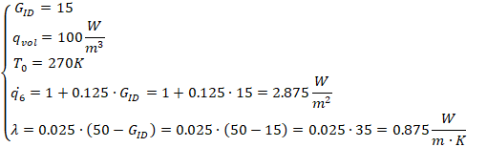
Aufgabe 1.b
Neumann Randbedingung mit fester Wärmestromdichte
18 von 42

Slide 19
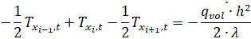
Aufgabe 1.b
Neumann Randbedingung mit fester Wärmestromdichte
Direkte Gleichung für alle Temperaturen
19 von 42

Slide 20
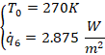
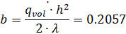
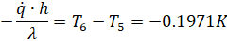
Aufgabe 1.b
Neumann Randbedingung mit fester Wärmestromdichte
Direkte Gleichung für alle Temperaturen
Bekannte Werte
20 von 42

Slide 21
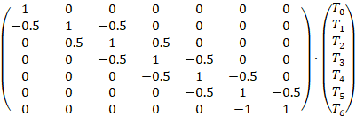
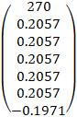
Aufgabe 1.b
Lineare Gleichungssystem in Rasterform
=
5 Variablen 5 Gleichungen
21 von 42

Slide 22
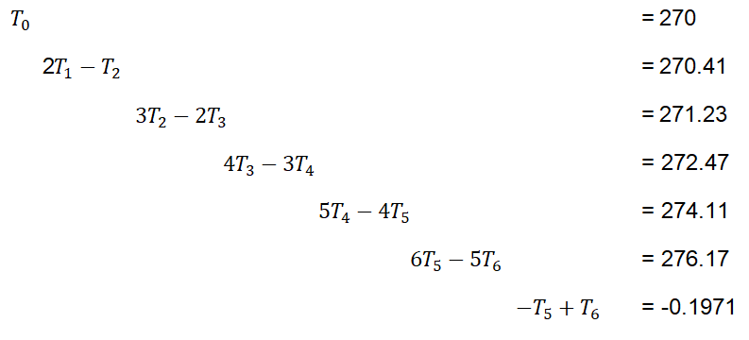
Aufgabe 1.b
Gauß’sches Eliminationsverfahren
22 von 42

Slide 23
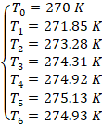
Aufgabe 1.b
Gauß’sches Eliminationsverfahren
23 von 42

Slide 24
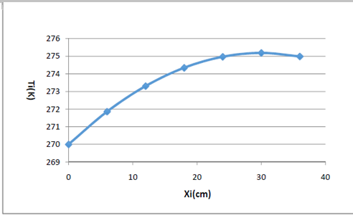
Aufgabe 1.b
Neumann-Randbedingung mit fester Wärmestromdichte
24 von 42

Slide 25
Aufgabe 1.c
25 von 42

Slide 26
Aufgabe 1.c
26 von 42

Slide 27
Aufgabe 2
27von 42

Slide 28
Window Parameter → 2 cases for the windows
Case | i) | ii)
Number of Panes | 2 | 4
Panes Thickness | 10 mm | 4 mm
Extinction parameter K | 4 m^(-1) | 4 m^(-1)
U-value of the window | 1,7 W/(K*m^2) | 0,2 W/(K*m^2)
28 von 42

Slide 29
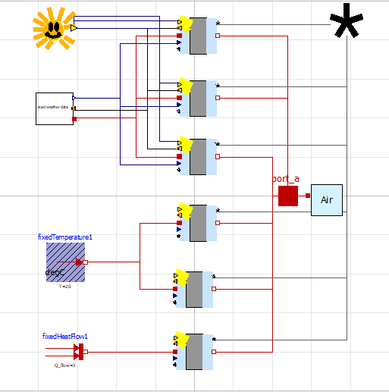
Model
solar radiation
Dach
Roof
Nordwand
Northwall
Westwall
inner T
Eastwall
fixed T=20⁰
Sorthwall
fixed Heat flux=3 W
Ground
29 von 42

Slide 30
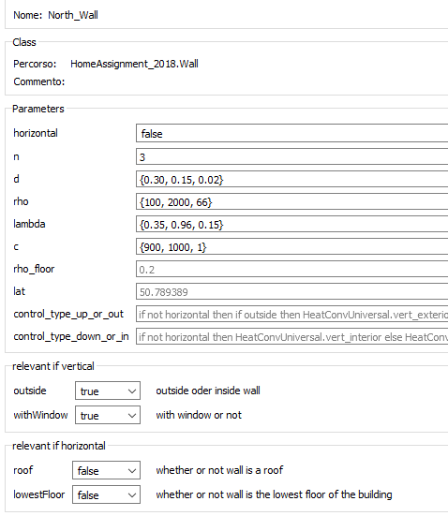
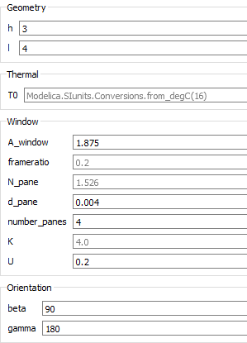
Parametrisierung der Bestandteile
30 von 42

Slide 31
Simulation in two different time periods
from the 1st week to the 4th week.
( 0- 2419200s )
from 2nd to 4thweek
(604800- 2419200s )
31 von 42

Slide 32
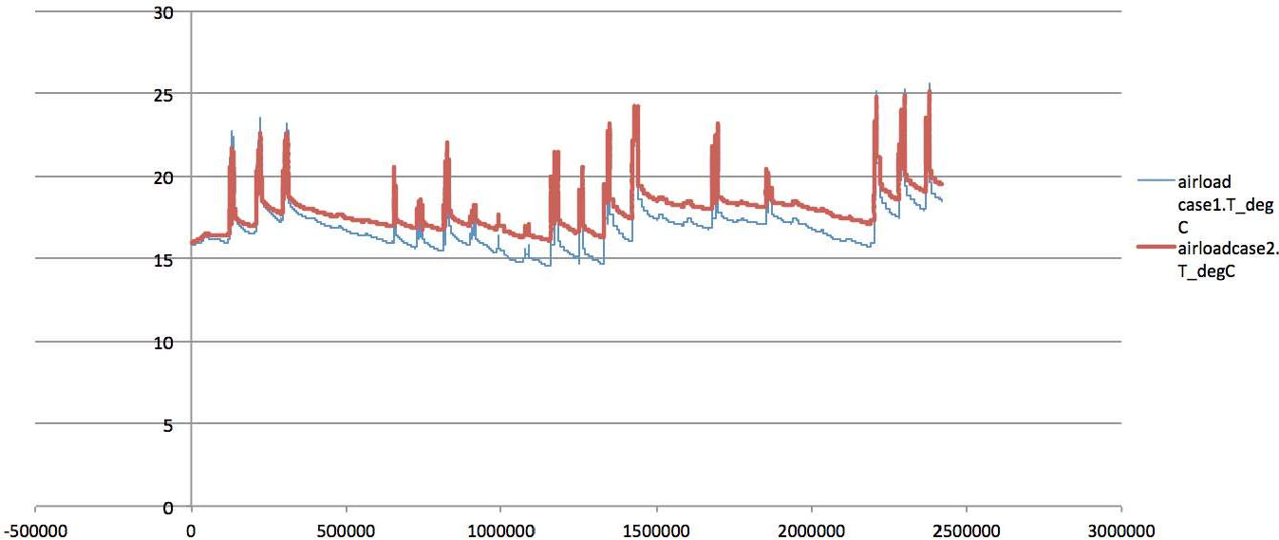
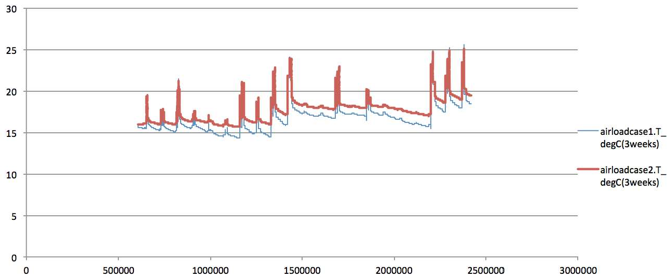
Comparing the results of these two cases
4 Wochen
3 Wochen
Temperature [ °C ]
Temperature [ °C ]
Second [ s ]
Second [ s ]
Results:
Tcase1<Tcase2
Inner T Heat Flux (wall)
Solar Radiation(window)
32 von 42

Slide 33
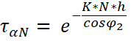
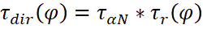
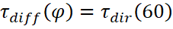
Explain ation:
(1)window (K,N,h)
The transmittance with respect to absorption losses ：
Transmittance on the basis of reflection and absorption for direct and diffuse solar radiation:
Total solar transmission:
Diffuse fraction:
Net sum of shortwave heat gains through glazing I associated to zone:
Q𝑠𝑤,𝑖𝑛(2) >Q𝑠𝑤,𝑖𝑛(1)
33von 42

Slide 34
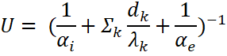
Explanation:
(2)window (U-value)
U-value: heat loss coefficients
Because :U₁(1.7W/(K*m^2) >U₂(0.2W(K*m^2))
T_{case1}<T_{case2}
34von 42

Slide 35
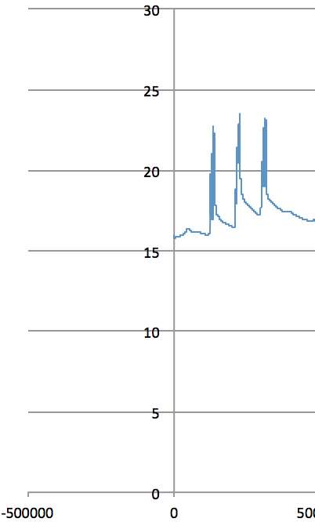
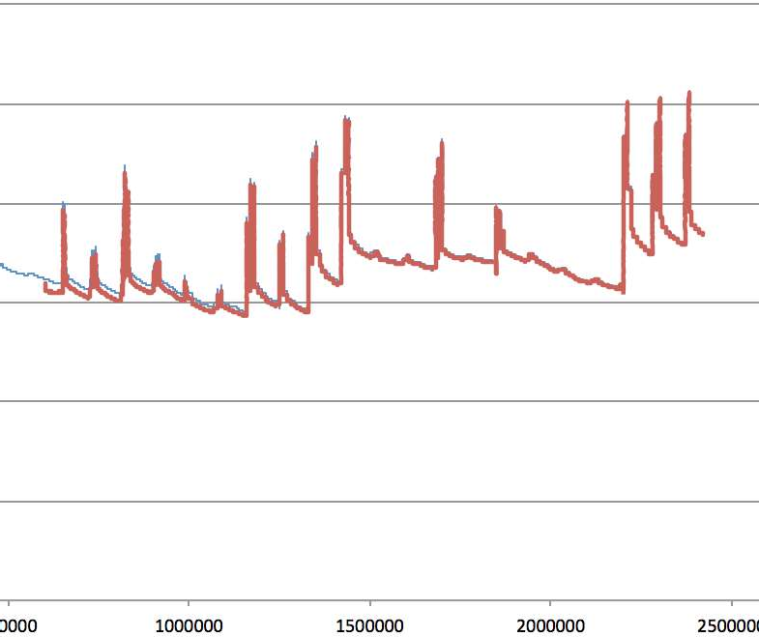
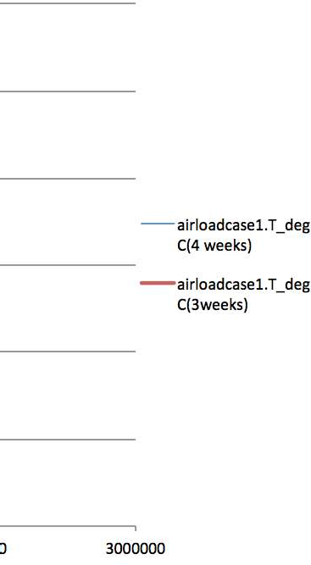
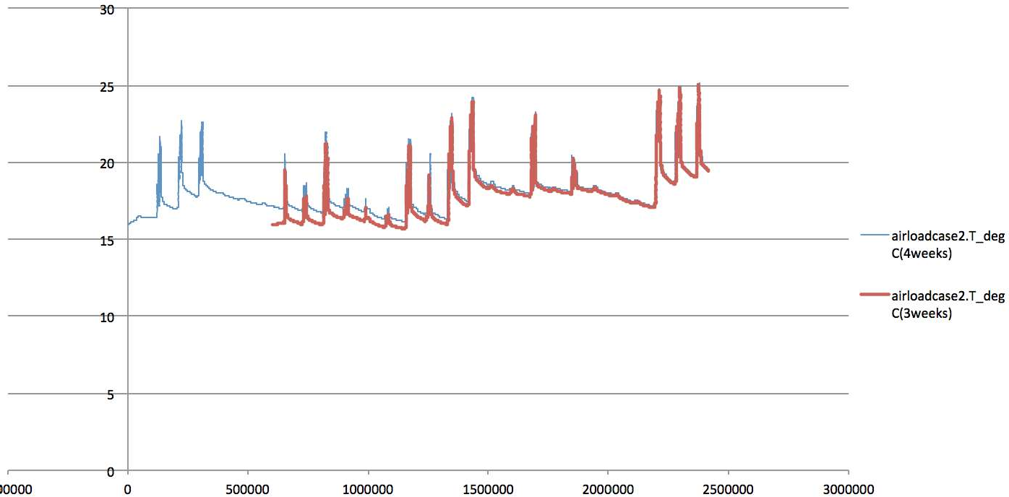
Comparing the results of simulation in 3 weeks and 4 weeks
case 1
Temperature [ °C ]
case 2
Second [ s ]
Second [ s ]
35 von 42

Slide 36
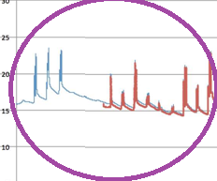
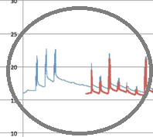
Description and Explanation:
Case1:
The difference Tin
case1<case2
t2>t1
2nd case:
(1)The specific characteristic of window:higher Q_{𝑠𝑤,𝑖𝑛} , lower ∅ .
(2) T_{in}(2) high, till the end of 2nd week.
Whereas,
1st case
(1)lower Q𝑠𝑤,𝑖𝑛 , higher ∅
(2)still low after one week
Case 2:
36 von 42

Slide 37
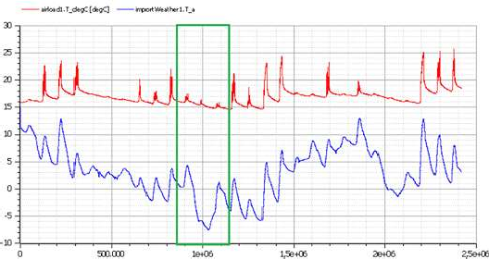
Indoor and outdoor T under the 1st case
The indoor T is impacted by outdoor T
No absolute correlationship with each other :
3 PEAKs(11th ,12th ,13th )
37von 42

Slide 38
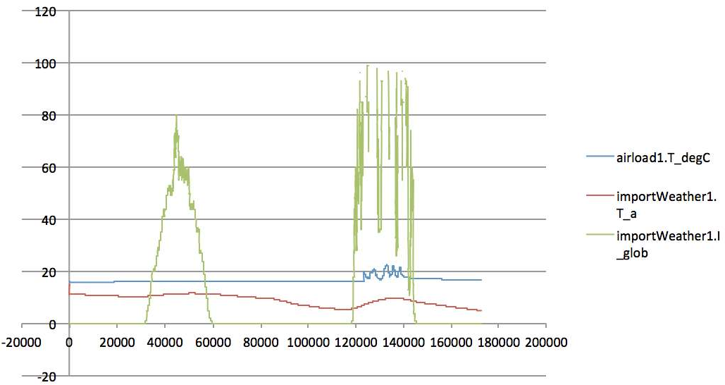
Solar irradiation:
How global irradiation influence the T_{in} during one day
A delayed impact onT_{in}
T_{out} goes up and down
T_{in}and I _{sol} have maximum correlation (variations of T_{in})
38 von 42

Slide 39
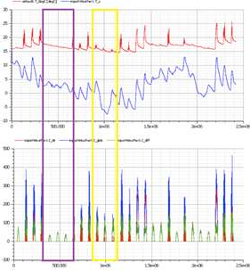
The impact of the direct and diffuse irradiation on the indoor and outdoor air temperatures
39 von 42

Slide 40
Description and explanation:
At 5th ,6th ,7th day
I_{diff}>I_{dir},
No peaks for T_{in}
Variation of T_{in}<Variation of T_{out}
While.
At 11th ,12th ,13th day
I_{dir}
Three peaks
Lower T_{out} have negative impact on T_{in}
40von 42

Slide 41
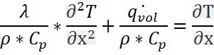
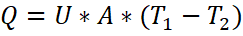
Description and explanation:
Walls:
Windows:
The large temperature difference between indoor and outdoor causes a heat loss, therefore the indoor temperature goes down gradually
41 von 42

Slide 42
Thanks for your attention !
42von 42

